Slide 1

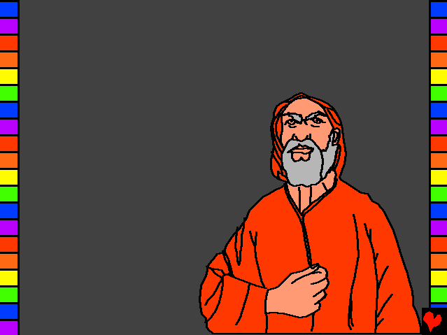
Promisiunea lui Dumnezeu către Avram

Slide 2
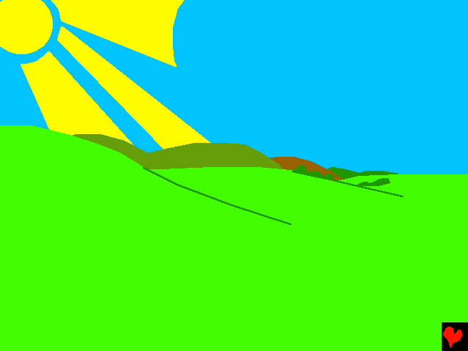
Cu mult timp după Potop˛ oamenii au făcut un plan.

Slide 3
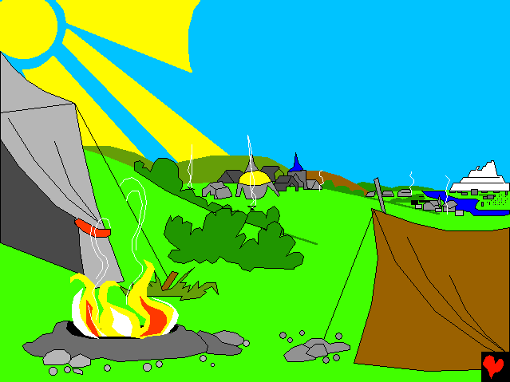
„Vom construi un oraş mare iar în mijlocul oraşului vom construi un turn care va duce chiar în Rai" au spus ei. „Să locuim împreună întotdeauna."
Toată lumea vorbea aceeaşi limbă.

Slide 4
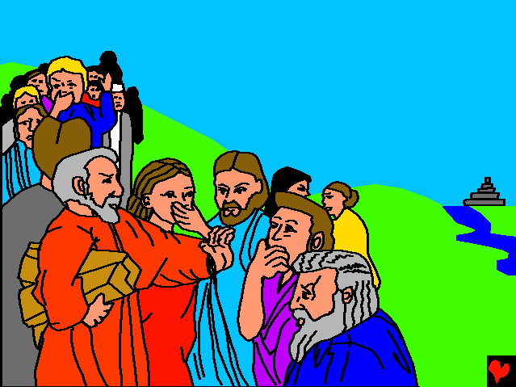
Dumnezeu vroia ca oamenii să locuiască pe toată suprafaţa pământului. Aşa că a făcut ceva special. Deodată˛ grupuri de oameni vorbeau diferite limbi.
Dumnezeu le-a dat harul de
a vorbii diferite
limbi.

Slide 5
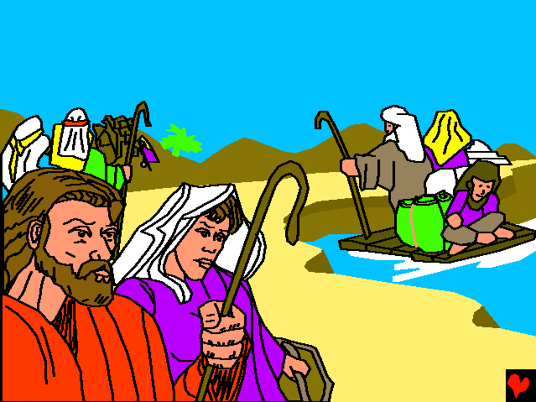
Cei care vorbeau aceeaşi limbă s-au mutat împreună departe. Poate oamenii au prins frică unii de alţii pentru că nu mai puteau vorbii aceeaşi limbă. În acest fel˛ Dumnezeu i-a împins
pe oameni să se mute în
diferite ţări.

Slide 6
Oraşul pe care oamenii l-au părăsit a fost numit Babel care înseamnă Confuzie.

Slide 7
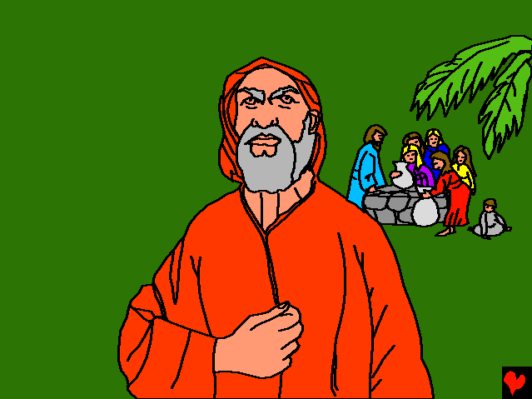
Mulţi ani mai târziu˛ într-un loc numit
Ur din Haldea˛ Dumnezeu a vorbit către Avram.
„Părăseşte acest tărâm"˛
„Du-te acolo unde eu te voi călăuzii".

Slide 8
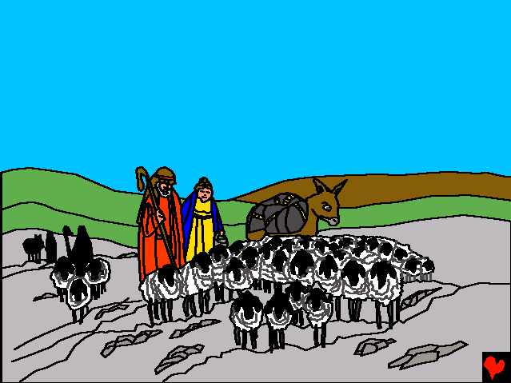
Avram s-a supus. Dumnezeu l-a călăuzit în Canaan împreună cu soţia lui Sarai şi nepotul lor Lot.

Slide 9
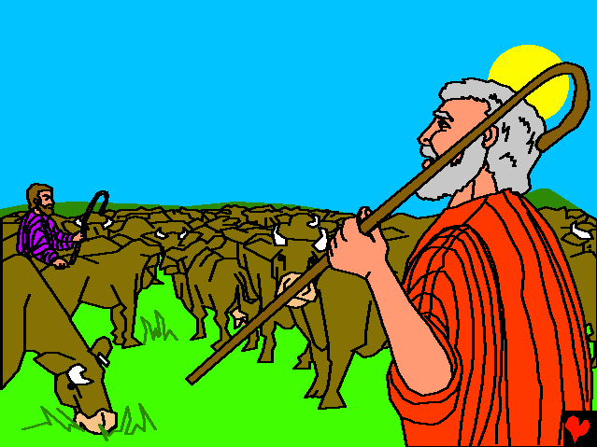
În Canaan˛ Avram şi Lot au devenit foarte bogaţi. Bogăţia lor consta în nenumărate cirezi de vite. Nu aveau destui păstori pentru
atâtea animale.

Slide 10
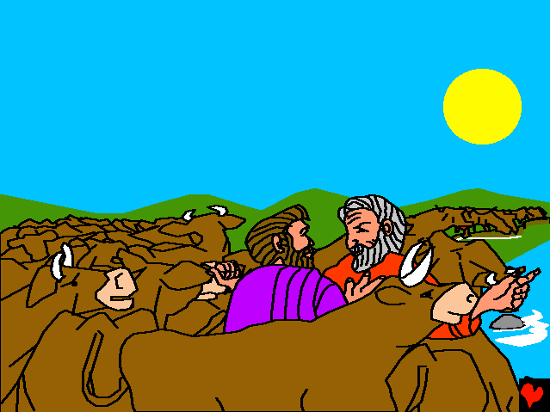
Păstorii lui Lot s-au certat cu păstorii lui Avram. „Nu vreau nici un fel de ceartă" a spus acesta. „Ne vom despărţii. Tu Lot vei fii primul
care îşi va alege tărâmul dorit."

Slide 11
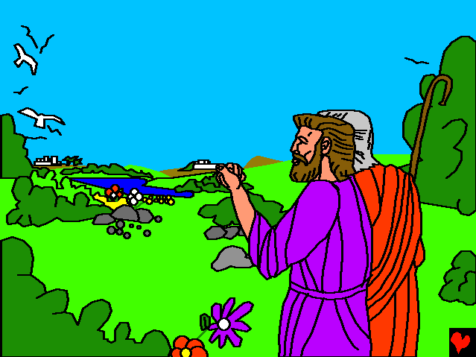
Lot a ales o câmpie întinsă cu multe pajişti˛ oraşe şi sate˛ numai că oraşele erau înspăimântătoare.

Slide 12
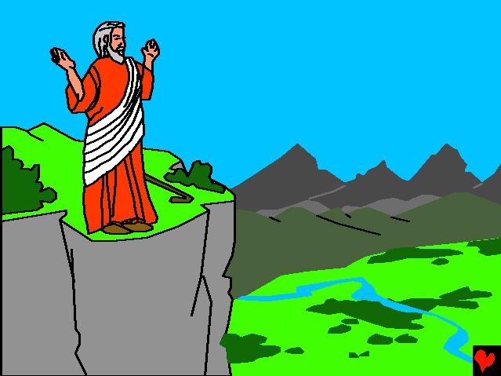
După ce Lot a plecat˛ Dumnezeu a grăit din nou către Avram:
„Tarâmul Canaan va fii al tău şi al copiilor tăi întotdeauna". Numai că Avram şi Sarai nu aveau copii.
Cum avea Dumnezeu să îşi ţină promisiunea?

Slide 13
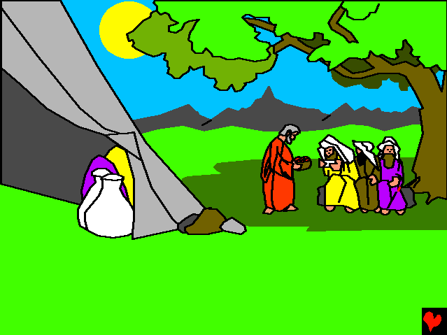
Trei oamenii trimişi de Dumnezeu au venit într-o zi la Avram şi Sarai.

Slide 14
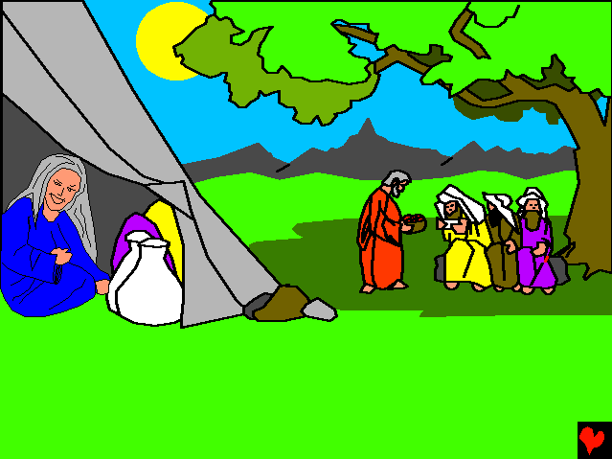
„Veţi avea un copil curând", au grăit. Dar, Sarai a râs. Nu a crezut în mesajul Domnului pentru că avea 90 de ani.

Slide 15
I-ar Dumnezeu i-a spus lui Avram că de acum încolo se va numii Avraam iar Sarai se va numi Sara.

Slide 16
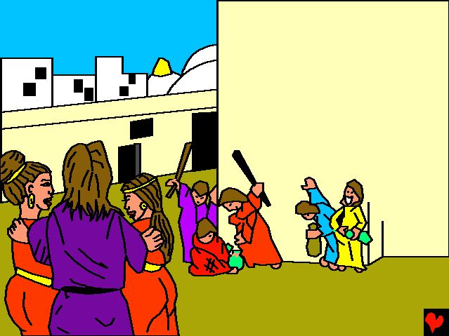
Dumnezeu i-a mai spus lui Avraam că va distruge cele două oraşe pline de păcat Sodoma şi Gomora. Nepotul lui Avraam˛ Lot˛ locuia cu familia lui în
Sodoma.

Slide 17
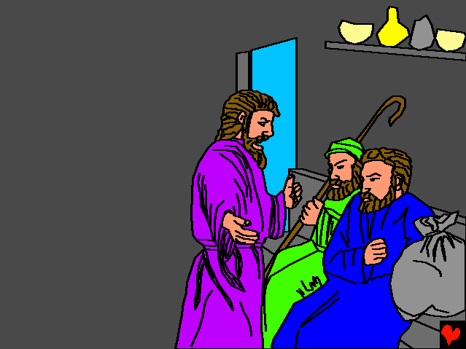
Lot a ascultat Cuvântul Domnului şi a plecat din Sodoma.

Slide 18
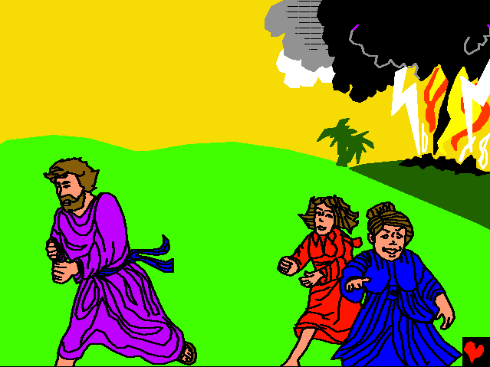
Lot şi cele două
fiice au scăpat cu viaţă.
Dumnezeu a aruncat foc
şi pucioasă peste cele doua oraşe pline de păcat.

Slide 19
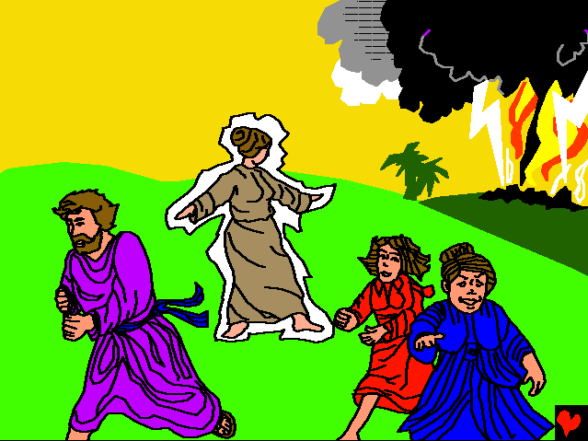
Nici soţia lui Lot nu a ascultat Cuvântul Domnului şi astfel şi-a găsit sfârşitul într-un
munte de sare.

Slide 20
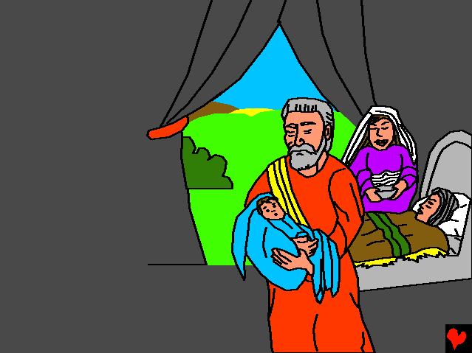
Dumnezeu şi-a ţinut promisiunea către Avraam
şi Sara˛ dăruindu-le un copil la bătrâneţe pe nume Isaac.

Slide 21
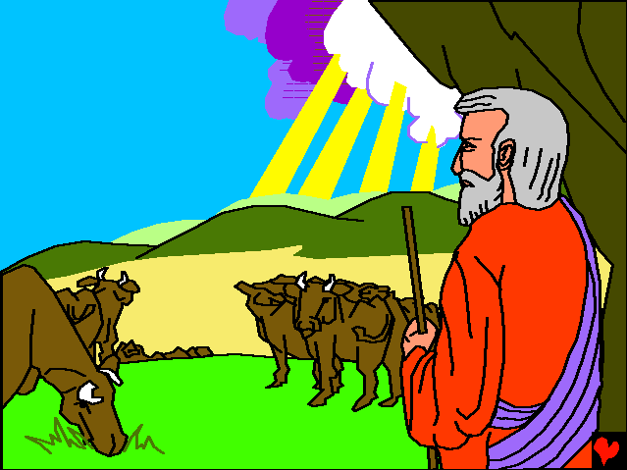
În acelaşi timp Avraam şi-a adus aminte de promisiunea lui
Dumnezeu că tărâmul Canaanului va fii
al lui şi
al copiilor lui pentru
totdeauna.

Slide 22
Dumnezeu şi-a ţinut promisiunea şi de data aceasta.
Domnul întotdeauna îşi respectă promisiunea
făcută.

Slide 23

Sfârşit

